Slide 1


Slide 2
Vous connaissez Jules César ?
Bien sûr !
Saviez-vous qu’il est né le 13 juillet 100 Av.J.-C. et mort le 15 mars 44 Av.J.-C. ?
Et Napoléon ?
Né en 1769, il est mort en 1821 - après J.-C., évidemment !

Slide 3
Av. J.-C. ???
Après J.-C. ???

Slide 4
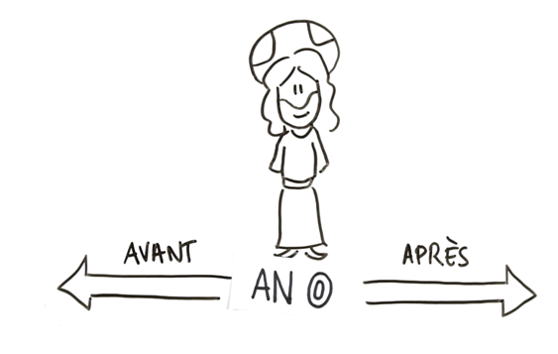
Av. J.-C. => Avant Jésus-Christ
Après J.-C. => Après Jésus-Christ

Slide 5
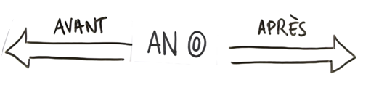
Jésus-Christ ?
Qui était-il donc pour que tous les hommes, aujourd’hui,
se situent dans le temps par rapport à sa naissance ?

Slide 6
A-t-il vraiment existé ?

Slide 7
Oui !

Slide 8
L’existence de Jésus ne fait aucun doute.
Plusieurs historiens non chrétiens très fiables l’attestent (Suétone, Tacite, Flavius Joseph) mais ce sont les Evangiles, regroupés dans la Bible, qui en parlent le mieux.

Slide 9
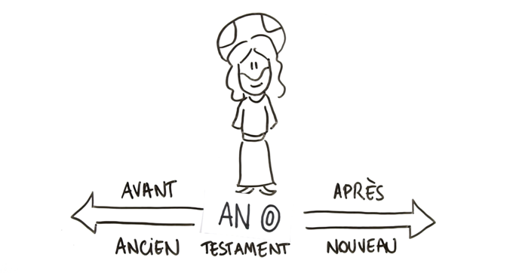
Dans l’histoire des hommes
comme dans la Bible et dans la foi des chrétiens
Jésus est au centre

Slide 10
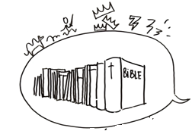
Av. J.-C.
Ancien Testament
Après J.-C.
Nouveau testament

Slide 11

Av. J.-C.
Ancien Testament
Après J.-C.
Nouveau testament
I.
Testament = Alliance

Slide 12
Av. J.-C.
Ancien Testament
Après J.-C.
Nouveau testament
.
Testament = Alliance
Ancien Testament = Ancienne Alliance

Slide 13
Av. J.-C.
Ancien Testament
Après J.-C.
Nouveau testament
Testament = Alliance
Ancien Testament = Ancienne Alliance
Nouveau Testament = Nouvelle Alliance

Slide 14
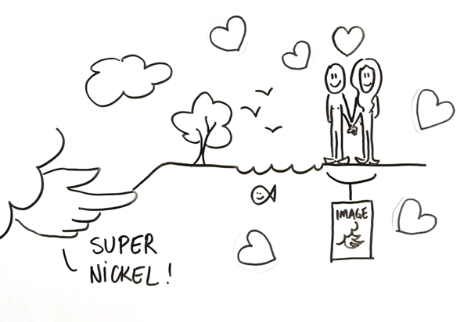
L’Ancien Testament, c’est l’histoire d’une longue attente…
Créé par Dieu à Son image, l’homme et la femme vivent avec Lui en parfaite harmonie. Ils ont compris sont projet d’amour et sont pleinement heureux.

Slide 15
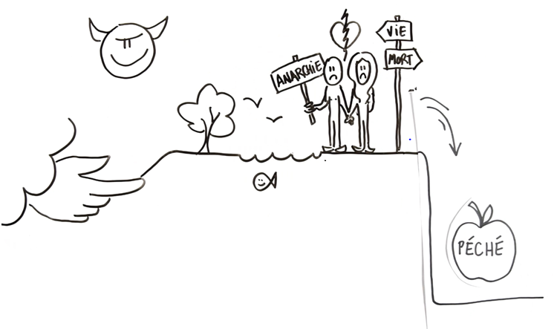

L’Ancien Testament, c’est l’histoire d’une longue attente…
Créé par Dieu à Son image, l’homme et la femme vivent avec Lui en parfaite harmonie. Ils ont compris sont projet d’amour et sont pleinement heureux.
Mais, tentés par le démon, ils se détournent de Dieu.
Séparés de Dieu par leur péché, ils sont voués à la mort.

Slide 16


L’Ancien Testament, c’est l’histoire d’une longue attente…
Créé par Dieu à Son image, l’homme et la femme vivent avec Lui en parfaite harmonie. Ils ont compris sont projet d’amour et sont pleinement heureux.
Mais, tentés par le démon, ils se détournent de Dieu.
Séparés de Dieu par leur péché, ils sont voués à la mort.
Dieu n’abandonne pas l’homme et la femme à la mort et au péché.
Il leur propose sans cesse Son amour, Il conclut avec eux de multiples alliances, il leur promet de les sauver de la mort et du péché.

Slide 17
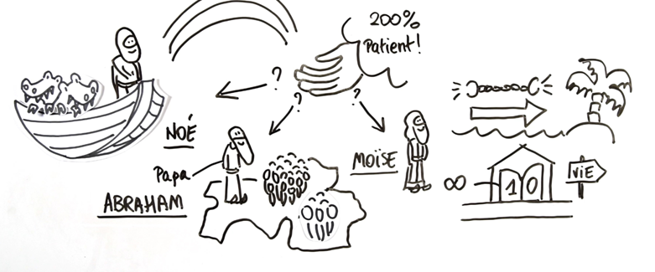
L’Ancien Testament, c’est l’histoire d’une longue attente…
Créé par Dieu à Son image, l’homme et la femme vivent avec Lui en parfaite harmonie. Ils ont compris sont projet d’amour et sont pleinement heureux.
Mais, tentés par le démon, ils se détournent de Dieu.
Séparés de Dieu par leur péché, ils sont voués à la mort.
Dieu n’abandonne pas l’homme et la femme à la mort et au péché.
Il leur propose sans cesse Son amour, Il conclut avec eux de multiples alliances, il leur promet de les sauver de la mort et du péché.
Par la voix des prophètes,
Dieu annonce une alliance Nouvelle et Eternelle.
Il promet qu’il enverra un Messie, un Sauveur.

Slide 18
Dieu réalise sa promesse !
Il envoie un Sauveur !

Slide 19
Dieu réalise sa promesse !
Il envoie un Sauveur !
C’est Lui, le Messie, qui scellera
l’Alliance Nouvelle et Eternelle.

Slide 20
Dieu réalise sa promesse !
Il envoie un Sauveur !
C’est Lui, le Messie, qui scellera
l’Alliance Nouvelle et Eternelle.
Le Nouveau Testament commence avec l’annonce de la naissance du Sauveur…

Slide 21
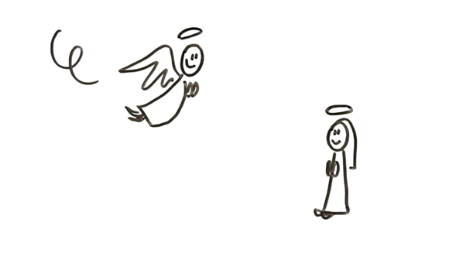
L’ange Gabriel fut envoyé par Dieu dans une ville de Galilée, appelée Nazareth,
à une jeune fille , accordée en mariage à un homme appelé Joseph ;
et le nom de la jeune fille était Marie. L’ange entra chez elle et dit :
« Je te salue, Comblée-de-grâce, le Seigneur est avec toi ».
D’après l’évangile selon saint Luc 1, 26-28
Nazareth, Galilée
L’ Annonciation

Slide 22
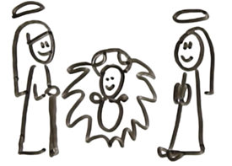
Elle mit au monde son fils premier-né ;
elle l’emmaillota et le coucha dans une mangeoire.
Evangile selon saint Luc 2, 7
Bethléem, Judée
La Nativité

Slide 23

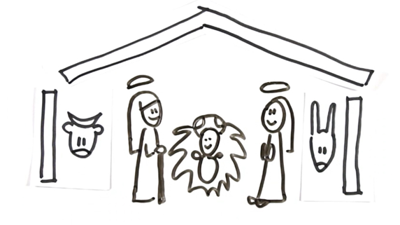
Ne craignez pas, car voici que je vous annonce une bonne nouvelle,
qui sera une grande joie pour tout le peuple :
Aujourd’hui, dans la ville de David, vous est né un Sauveur
qui est le Christ, le Seigneur.
Evangile selon saint Luc 2, 10-11
Bethléem, Judée
La Nativité

Slide 24




Dieu le Père envoie son Fils
pour sauver les hommes.

Slide 25
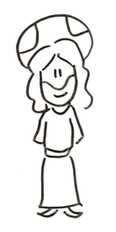
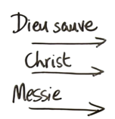
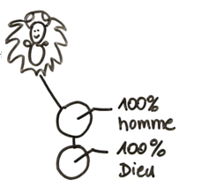
Le nom de Jésus signifie
« Dieu sauve »

Slide 26
Le nom de Jésus signifie
« Dieu sauve »
Il sera grand, il sera appelé Fils du Très-Haut.
Luc 1, 32

Slide 27
Le nom de Jésus signifie
« Dieu sauve »
Il sera grand, il sera appelé Fils du Très-Haut.
Luc 1, 32
Celui qui va naître sera saint, il sera appelé Fils de Dieu.
Luc 1, 35

Slide 28
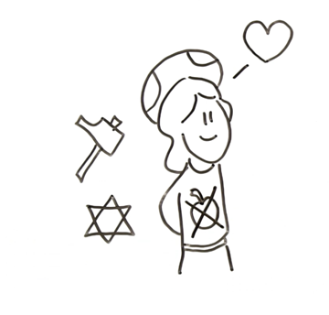
Jésus partage pleinement notre humanité à une exception près :
il n’a aucun péché.

Slide 29
Jésus partage pleinement notre humanité à une exception près :
il n’a aucun péché.
Tout, dans sa vie, est fait avec un amour parfait.

Slide 30
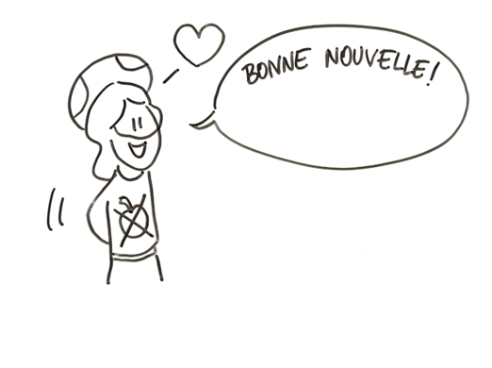
Jésus annonce LA Bonne Nouvelle du Salut

Slide 31
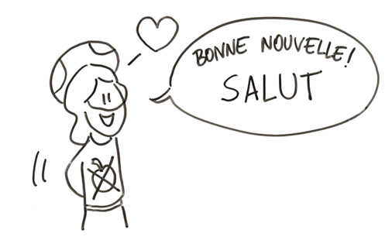

Slide 32
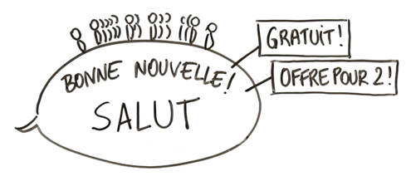

Dieu veut que tous les hommes soient sauvés !

Slide 33
Jésus nous dit que Dieu nous aime et qu’Il veut que tous les hommes soient sauvés.
Il nous dit que Dieu est un Père plein de miséricorde, prêt à pardonner à celui qui vient vers lui, le cœur ouvert.
Jésus nous demande de nous convertir, c’est-à-dire de revenir vers Dieu, de changer nos cœurs de pierre en cœurs « de chair ».
Jésus nous demande d’aimer Dieu et notre prochain comme nous-mêmes, de vivre selon notre dignité d’enfants de Dieu.
Il nous demande de voir, en chaque homme un frère à aimer comme Lui, l’aime. Il nous l’assure : tout ce qui nous faisons pour nos frères, c’est à Lui que nous le faisons !

Slide 34
Revenez vers Dieu !
Changez vos cœurs !
Aimez-vous les uns les autres !

Slide 35
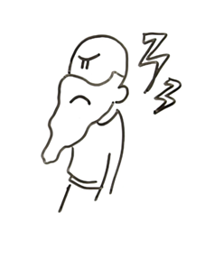
Revenez vers Dieu !
Changez vos cœurs !
Aimez-vous les uns les autres !
Jésus est entouré de nombreux disciples.
Il guérit les malades, les aveugles, les sourds, les infirmes, les lépreux. Il fait des miracles et délivre les possédés…
Ses actes et ses paroles frappent les foules qui se
pressent pour le voir et l’entendre.
Mais Sa Parole suscite aussi de fortes oppositions.
Certains cherchent à le faire mourir…

Slide 36
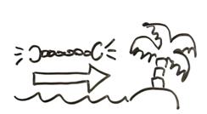

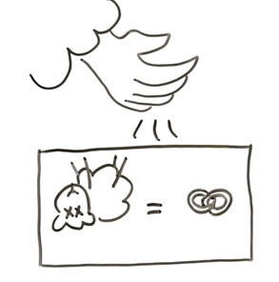
La veille de sa mort,
Jésus fête la Pâque juive avec ses disciples
Cette grande fête rappelle la sortie d’Egypte,
la fin de l’esclavage, lorsque, guidés par Moïse,
les hébreux traversent la Mer Rouge et partent vers la Terre Promise.
A l’occasion de cette fête, les juifs mangent un agneau,
en souvenir de l’agneau sacrifié avant leur départ d’Egypte dont ils mangèrent la chair et badigeonnèrent le sang sur le linteau de leurs portes, en signe de leur appartenance à Dieu.

Slide 37
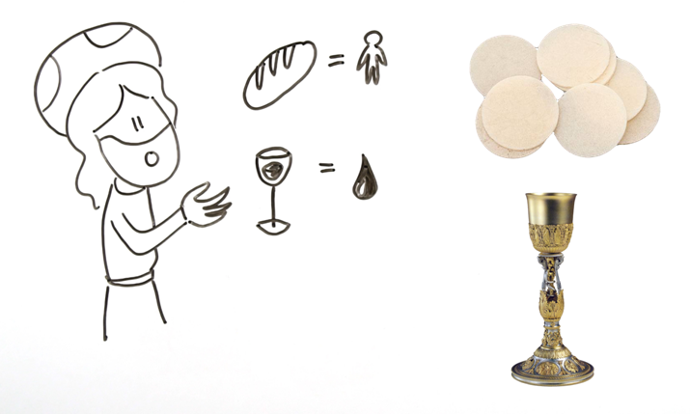
Au cours du repas qu’il partageait avec ses disciples,
Jésus prit du pain, le rompit et le leur donna en disant:
Prenez et mangez-en tous, ceci est mon corps.

Slide 38
Puis il prit une coupe de vin et la leur donna en disant :
Prenez et buvez-en tous:
ceci est mon sang,
le sang de l’Alliance
qui va être répandu
pour la multitude
en rémission des péchés .

Slide 39
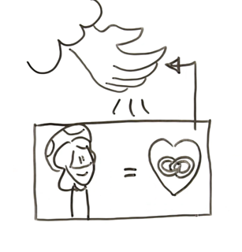
Par ces mots, Jésus annonce le sacrifice de sa vie
Cette fois,
l’ Agneau de Dieu, c’est Lui

Slide 40



Par ces mots, Jésus annonce le sacrifice de sa vie
Cette fois,
l’ Agneau de Dieu, c’est Lui
Ce n’est pas de l’esclavage des égyptiens qu’il vient nous sauver,
mais de celui du péché !

Slide 41
Par ces mots, Jésus annonce le sacrifice de sa vie
Cette fois,
l’ Agneau de Dieu, c’est Lui
Ce n’est pas de l’esclavage des égyptiens qu’il vient nous sauver,
mais de celui du péché !
C’est dans son sang à Lui, que sera scellée l’Alliance Nouvelle et Eternelle.

Slide 42
Vous ferez ceci en mémoire de moi.

Slide 43
L’Eucharistie
A chaque fois que l’on célèbre l’eucharistie, en action de grâces pour ce sacrifice qui nous a rendu la vie, Jésus est réellement présent et nous donne sa vie.

Slide 44
Juste après de repas où il institue l’eucharistie,
Jésus est arrêté

Slide 45
Juste après de repas où il institue l’eucharistie,
Jésus est arrêté
Interrogé

Slide 46

Juste après de repas où il institue l’eucharistie,
Jésus est arrêté
Interrogé
Insulté

Slide 47
Juste après de repas où il institue l’eucharistie,
Jésus est arrêté
Interrogé
Insulté
Flagellé

Slide 48
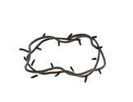
Juste après de repas où il institue l’eucharistie,
Jésus est arrêté
Interrogé
Insulté
Flagellé
Couronné d’épines

Slide 49
Juste après de repas où il institue l’eucharistie,
Jésus est arrêté
Interrogé
Insulté
Flagellé
Couronné d’épines
Humilié

Slide 50
Juste après de repas où il institue l’eucharistie,
Jésus est arrêté
Interrogé
Insulté
Flagellé
Couronné d’épines
Humilié
Chargé d’une lourde croix

Slide 51
Juste après de repas où il institue l’eucharistie,
Jésus est arrêté
Interrogé
Insulté
Flagellé
Couronné d’épines
Humilié
Chargé d’une lourde croix
Crucifié

Slide 52
Juste après de repas où il institue l’eucharistie,
Jésus est arrêté
Interrogé
Insulté
Flagellé
Couronné d’épines
Humilié
Chargé d’une lourde croix
Crucifié
Transpercé d’un coup de lance

Slide 53
Il ne se défend pas.
Il offre librement sa vie pour nous.

Slide 54

Jésus meurt sur la croix en priant son Père

Slide 55
Jésus meurt sur la croix en priant son Père
Père,
pardonne-leur,
Ils ne savent pas ce qu’ils font.

Slide 56
Signe des chrétiens,
la croix est le signe de l’amour absolu.

Slide 57
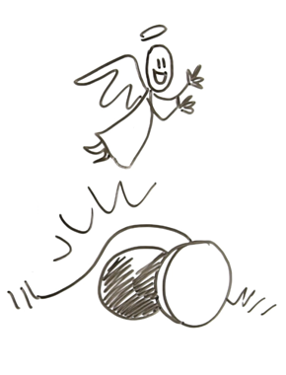
3 jours après la mort du Christ,
son corps a disparu de son tombeau.

Slide 58
Il est ressuscité !

Slide 59
Il est ressuscité !
C’est le matin de Pâques !

Slide 60
La Résurrection est l’événement majeur de l’histoire du monde
et le « noyau dur » de la foi des chrétiens.
Mort pour nos péchés,
Jésus est ressuscité pour nous donner la vie éternelle.

Slide 61
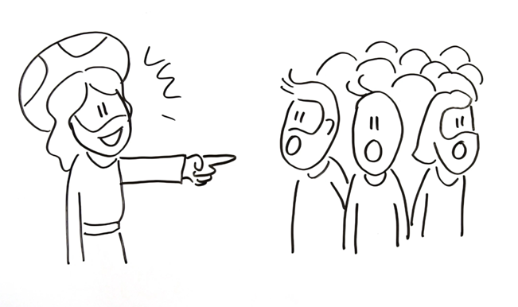
Jésus ressuscité apparait à ses disciples
Il les envoie annoncer la Bonne Nouvelle au monde entier
et baptiser tous les hommes,
au nom du Père, du Fils et du Saint Esprit.

Slide 62
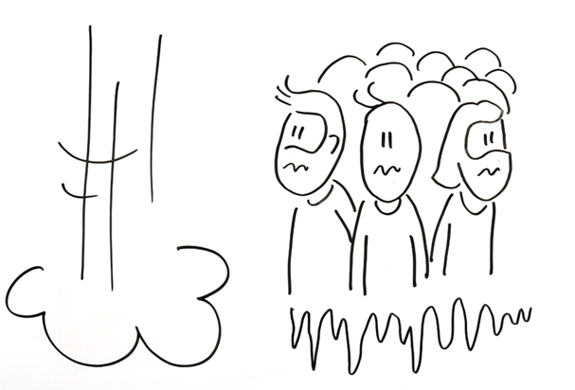
Puis Il monte vers le ciel
C’est l’Ascension

Slide 63
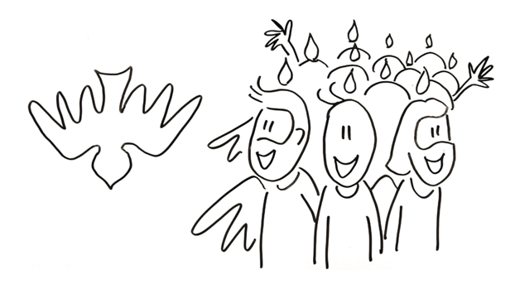
10 jours plus tard, à la Pentecôte,
Jésus leur envoie l’Esprit Saint.
Remplis de joie,
les disciples annoncent partout la Bonne Nouvelle !

Slide 64
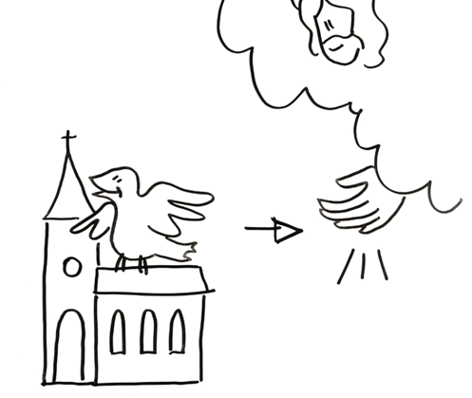
L’Esprit Saint qui s’est répandu sur les Apôtres continue d’éclairer les hommes et de faire vivre l’Eglise.

Slide 65
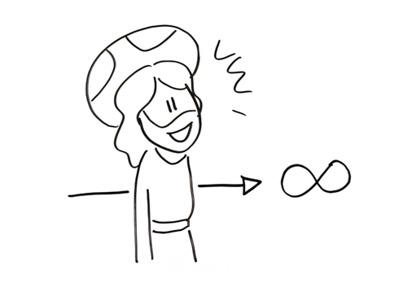
Par Jésus en Lui et avec Lui nous avons la vie éternelle !

